Slide 1
12강_CSS 속성-III
font-family , font-size 속성
font-style, font-weight, line-height 속성
text-align, text-decoration 속성
position 속성
Lecturer Kim Myoung-Ho
Nickname 블스
blogstudy@naver.com

Slide 2
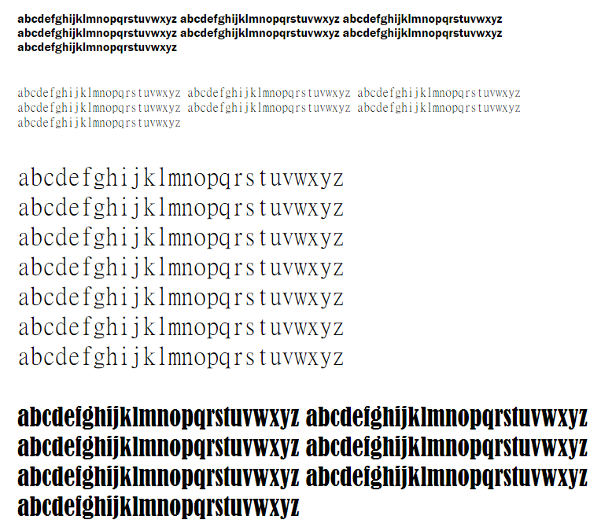
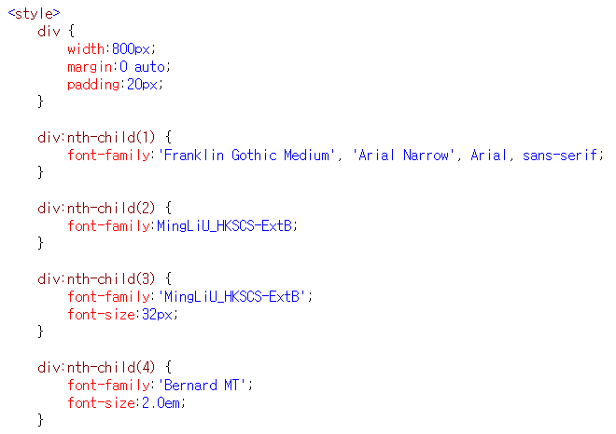
12-1. font-family , font-size 속성
글꼴 및 폰트 사이즈 관련 속성을 살펴 봅니다.
(html_css_12_1_ex1)

Slide 3
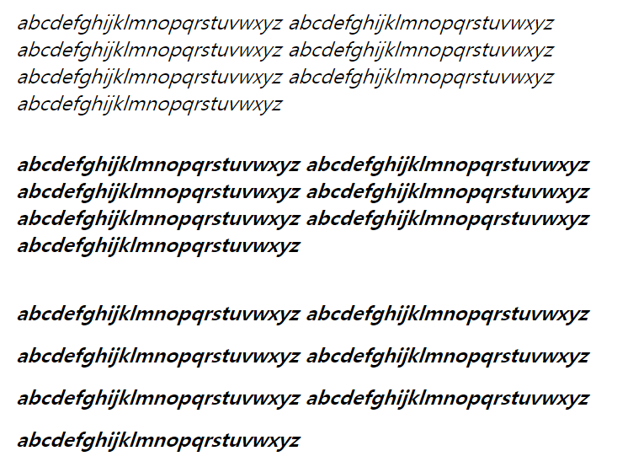
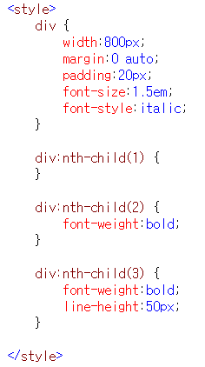
12-2. font-style, font-weight, line-height 속성
글꼴 및 폰트 사이즈 관련 속성을 살펴 봅니다.
(html_css_12_2_ex1, html_css_12_2_ex2)

Slide 4
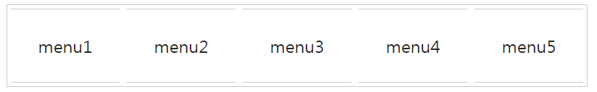
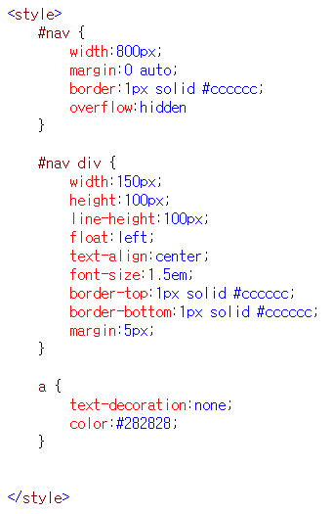
12-2. font-style, font-weight, line-height 속성
글꼴 및 폰트 사이즈 관련 속성을 살펴 봅니다.
(html_css_12_2_ex1, html_css_12_2_ex2)

Slide 5
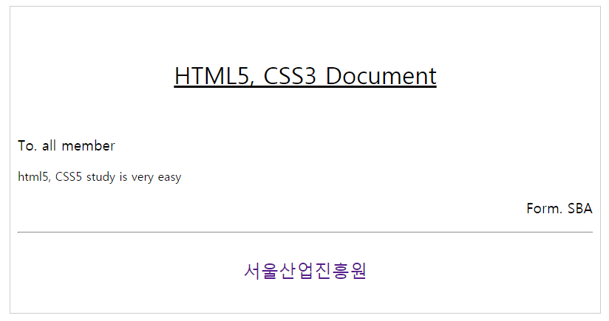
12-3. text-align, text-decoration 속성
글자에 대한 정렬과 간단한 글꼴모양의 속성을 살펴 봅니다.
(html_css_12_3_ex1)

Slide 6
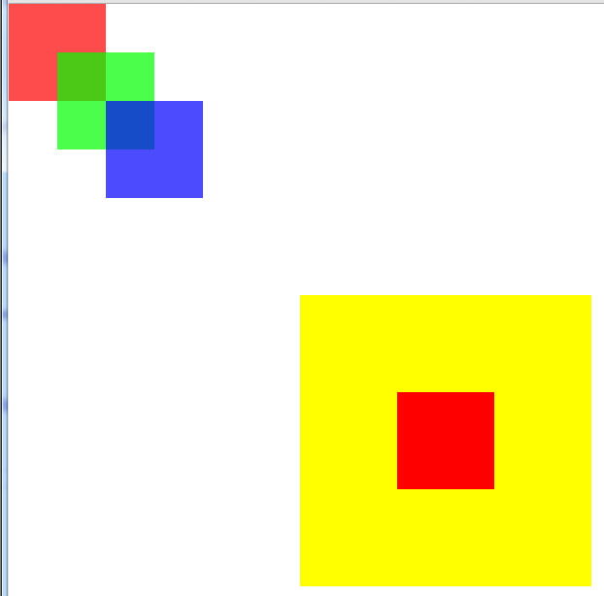
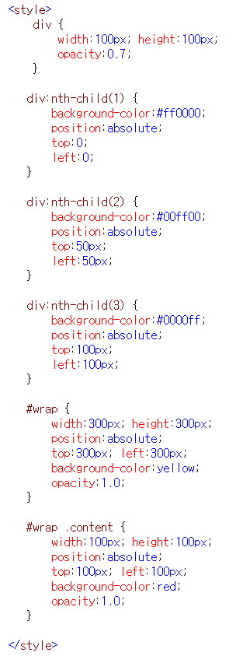
12-4. position 속성
position 속성 중 absolute 속성값에 대해서 살펴 봅니다.
(html_css_12_4_ex1)

Slide 7
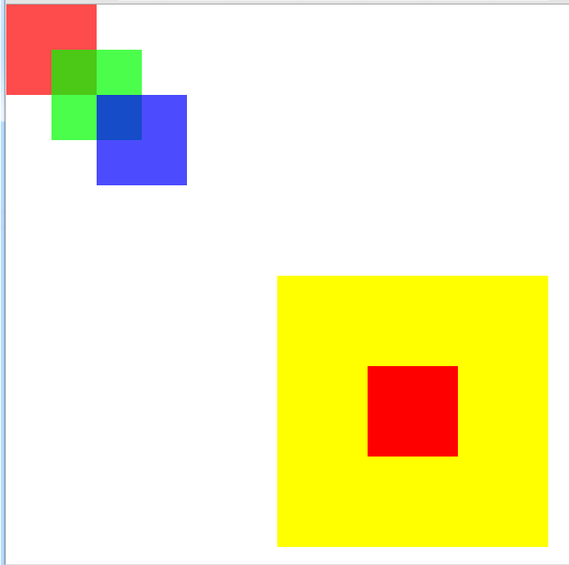
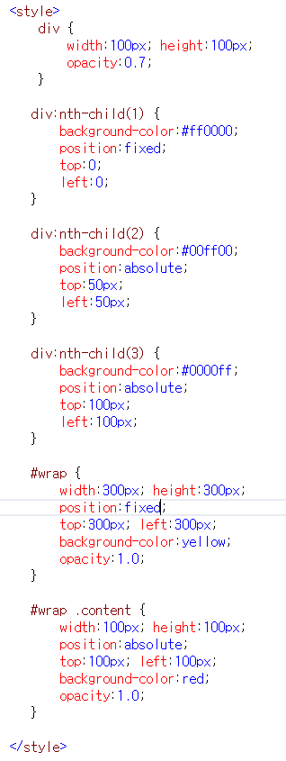
12-4. position 속성
position 속성 중 fixed 속성값에 대해서 살펴 봅니다.
(html_css_12_4_ex2)

Slide 8
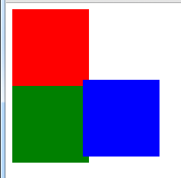
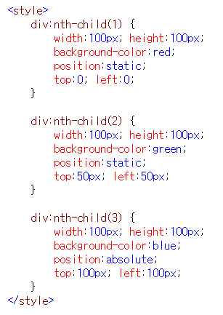
12-4. position 속성
position 속성 중 static 속성값에 대해서 살펴 봅니다.
(html_css_12_4_ex3)

Slide 9
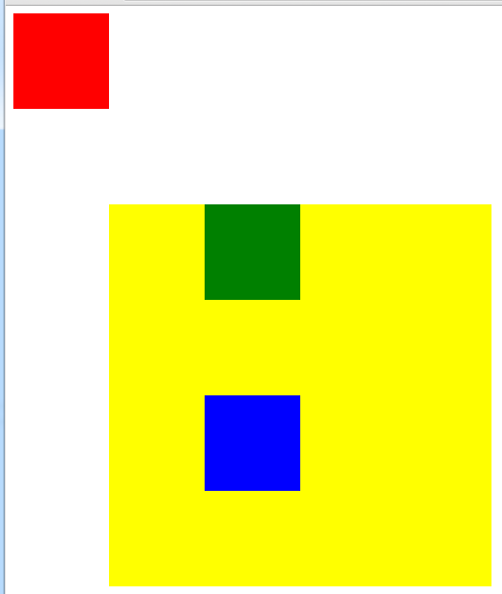
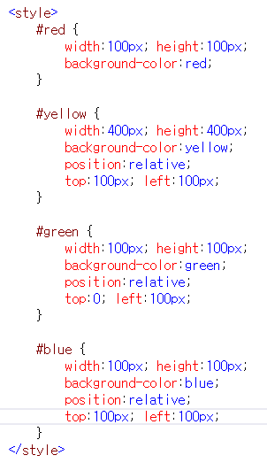
12-4. position 속성
position 속성 중 relative 속성값에 대해서 살펴 봅니다.
(html_css_12_4_ex4)

Slide 10
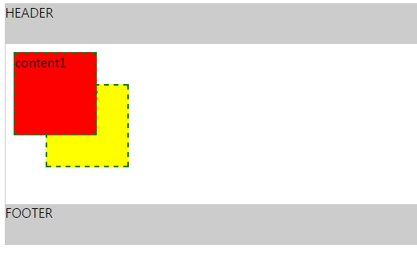
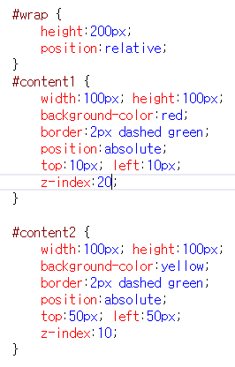
12-4. position 속성
position 속성 중 relative, absolute혼합
(html_css_12_4_ex5)

